Slide 1

當耶穌開始祂事工之前，宣告這個好消息：

Slide 2
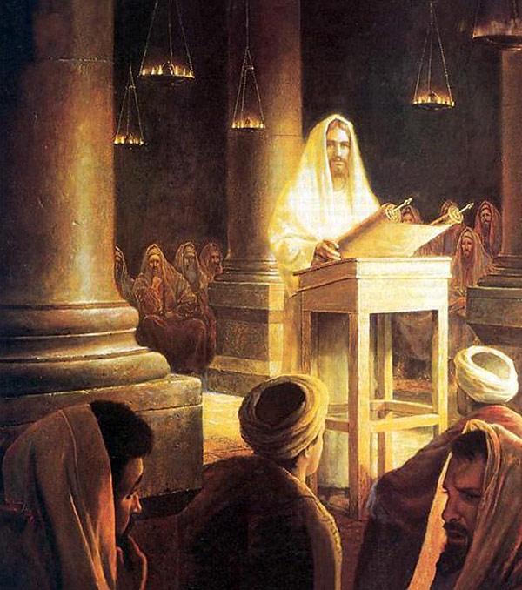
以賽亞書 61:1-2

Slide 3
耶穌呼應了以賽亞關於復興和上帝子民
得救的好消息:
(一) 被擄的得释放
(二) 瞎眼的得看見
(三) 受壓制的得自由

Slide 4
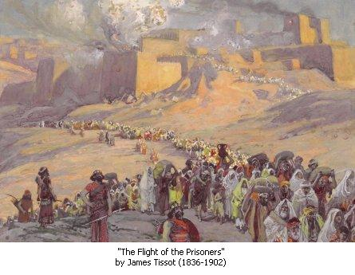
(一) 誰是被擄的呢?
Notes:
4

Slide 5
生活中有哪些類似被俘虜？
            工作
            孩子
            健康和社交媒體
Notes:
5

Slide 6
工作
陶醉在工作中
浪費了不必要的時間
又認為他的工作很重要
容易因工作忽略平行生活
更重要的是基督徒忽略與神與家人的關係
Notes:
6

Slide 7
工作
怎樣從被擄中得釋放呢?
a. 靠神的道 (來 4:12) “神的道是活潑的，是有功效的，比一切兩刃的劍更快，甚至魂與靈，骨節與骨髓，都能刺入剖開，連心中的思念和主意，都能辨明。”
b. 清楚工作的目標
誰是我真正的老闆?
在工作上為主作見證力乃是靠圣灵方能成事
Notes:
7

Slide 8
2) 孩子
a. 家長被擄, 孩子不會教得好（不合神心意）
b. 走世界的路
不合神心意有下面的表現:
用人的方法去教養基督徒的兒女
跟世界看齊
被非基督徒所影響
聖經清楚地教導我們: “兒女是耶和華所賜的產業”. 兒女是神託付我們扶養的, 因此要用神的話教養他們
Notes:
8

Slide 9
2) 孩子
什麼是合神心意的教導呢?
a. 回轉歸向神（路15, 浪子回頭：認罪） b. 遵守上帝的話：申 6:4-9
c. 為孩子們禱告
得救恩 有責任心
愛神的道 為別人著想
慷慨 知足
誠實做人
Notes:
9

Slide 10
3) 健康和社交媒體
撒旦知道人的弱點：怕死
表現 : 過分運動,、維他命不離口、
過分專注健康、講座、飲食上面
摩西的提醒:
“我們一生的年日是七十歲。若是強壯可到八十歲。但其中所矜誇的，不過是勞苦愁煩。轉眼成空，我們便如飛而去.”“求你指教我們怎樣數算自己的日子，好叫我們得著智慧的心.” (詩90:10,12)
Notes:
10

Slide 11
3) 健康和社交媒體
撒旦知道人容易被社交媒體引诱
引誘: 色情、賭博、炫耀自己
惡性: 偷竊、欺負、抹黑別人
好消息是 : 用社交媒體傳講神的話
Notes:
11

Slide 12
(二) 耶穌宣告: “瞎眼的得看見”
a. 眼睛失明
耶穌醫治了一個天生瞎眼的人(約9:1-7)
b. 屬靈的盲目.
法利賽人, 文士… 死守律法, 安息日不能 做這個, 不能做那個.
耶穌在安息日醫治了一個手枯乾的人. 惹法利賽人生氣 (路六章)
法利賽人, 文士瞎了眼, 他們看不見上帝
的恩典. 只熟讀經文卻不會應用.

Slide 13
什麼是屬靈盲目？
1. 知識: 基督徒常常在讀經查經, 知識很多,
但是在實際生活上中用不上.
2. 驕傲: 聖經懂得多, 人就會有屬靈的
驕傲, 我比別人懂. 有時候看
不起別人
3. 自我中心: Me generation: 我是一切
的中心. 看看蘋果的產品: iPhone,
iPad…

Slide 14
(三) 受壓制的得自由
舊約時以色列人受到外邦人壓制
a. 但以理和他的朋友們
b. 以斯帖書，哈曼想殺死所有猶太人
但靠著上帝的恩典，他們得到了保護。最終，
他們被釋放並返回他們的家鄉耶路撒冷。
c. 在靈界撒旦想盡辦法壓制基督徒

Slide 15
最後, 耶穌宣告這是禧年 v19
禧年是怎麼來的? 每七年是猶太人的“休假年”(sabbatical year) ，土地需要休息。七個安息年之後被稱為“禧年”(第50年）
目的是平衡經濟體系。 結果： 1) 奴隸被釋放，回到家人身邊。 2) 出售的財產歸還給原主 。 3）所有的債務都被取消了！

Slide 16
耶穌將“禧年”應用於他的事工，而不是經濟或政治意義。 他看重人身體被醫治, 更重要的靈魂得救!
耶穌為我們做了什麼？
1. 為罪人帶來救贖, 醫治破碎的心靈
2. 打開盲目人的心眼
3. 將人從惡魔捆挷中拯救出來
這是好消息, 是福音!

Slide 17
今天耶稣叫我们每一位基督徒，將這個好消息傳出去, 因為時間不多了. 換句話說主耶穌的日子近了!
耶穌沒有讀（賽61:2b)“我們神報仇的日子.”因為時間還沒到. “報仇的日子”就是審判的日子。
“上帝的禧年”是有時間的, 所以要抓住現在的機會。不要等到審判的日子來到, 才信耶穌.
當基督徒的要隨時警醒, 手上的燈要裝滿油,迎接主的再來!

